Slide 1
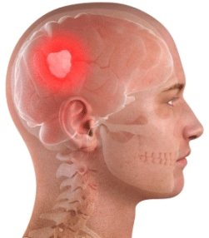
Brain Tumors
Dr. hasan hasan
md.Rt oncology

Slide 2

المحتويات Contents
الوبائيات Epidemiology
التصنيف النسيجي Histologic Classification
عوامل الخطورة Risk Factors
العلاج Treatment
أورام الدماغ :

Slide 3
الوبائيات Epidemiology
1
معدل الوقوع في USA عند البالغين (أكبر من 20 سنة) قدر بحوالي 24,6 لكل مئة ألف من السكان, تقريباً ثلث هذه الأورام خبيثة و البقية كانت سليمة أو حدية الخباثة Borderline Malignant.
نسبة الوقوع عند الأطفال (19 سنة أو أقل) كانت أقل كثيراً (48,6 حالة لكل مليون طفل) لكن 65% منها خبيثة عند الأطفال مقارنة مع 33% فقط عند البالغين.
أورام الدماغ تؤدي إلى نسبة هامة من المراضة و الوفيات حتى إذا كانت سليمة.
الأورام الدبقية Gliomas و الأورام السحائية Meningiomas هي الأشيع عند البالغين.
هناك أنواع أقل شيوعاً تشاهد بشكل حصري تقريباً عند الأطفال مثل ورم الأرومة النخاعية Medulloblastoma و PNET.
الوقوع الكلي لأورام الدماغ في ارتفاع مستمر.
  تحسن التشخيص مع تحسن الوسائل الشعاعية.
  دور العوامل البيئية Environmental Factors.

Slide 4
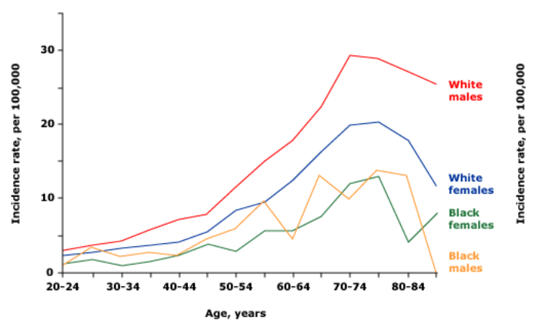
الوبائيات Epidemiology
2

Slide 5
المظاهر السريرية Clinical Manifestations.
الجدول (5): التظاهرات العصبية لأورام الدماغ Symptoms of Brain Tumors.
التظاهرات المعممة Generalized Presentations. | التظاهرات البؤرية Focal Presentations.
الصداع Headaches. | الاختلاجات Seizures.
الاختلاجات Seizures. | الضعف Weakness.
الغثيان Nausea/ الإقياء Vomiting. | نقص الحس Sensory Loss.
انخفاض مستوى الوعي Depressed Level of Consciousness. | الحبسة Aphasia.
اضطراب معرفي عصبي Neurocognitive Dysfunction. | اضطراب بصري مكاني Visual Spatial Dysfunction.

Slide 6
التصنيف النسيجي للأورام الدبقية
Histologic Classification of Gliomas
1
Grade II
  ارتشاحي, ازدياد في الخلوية و اللانمطية
  لا يوجد انقسامات.
  لا يوجد تنمي وعائي, أو نخر.
Grade III
  ارتشاحي, ازدياد في الخلوية و اللانمطية
  وجود انقسامات متعددة.
  عدم وجود تنمي وعائي أو نخر.
Grade IV
  ارتشاحي, ازدياد في الخلوية و اللانمطية
  وجود انقسامات.
  وجود تنمي وعائي و نخر.

Slide 7
j
Incidence Distribution of All Gliomas by Histology Subtype
10.6
Glioblastoma
11
Anaplastic astrocytomas
Oligodendrogliomas
5.2
Ependymomas
54
5.8
Pilocytic astrocytomas
6.6
All other gliomas
All other astrocytomas
m
6.8
Central Brain Tumor Registry of the United States. Available at: http://www.cbtrus.org/reports/2009-NPCR-04-05/CBTRUS-NPCR2004-2005-Report-.pdf. Accessed December 16, 2009.

Slide 8
التصنيف النسيجي للأورام الدبقية
Histologic Classification of Gliomas
2
Grade IV
ورم الأرومة الدبقية
Glioblastoma Multiform (GBM)
Grade III
ورم نجمي كشمي
Anaplastic Astrocytoma
Grade II
ورم دبقي نجمي منتشر
Diffuse Astrocytoma

Slide 9
Examples of the Most Common Gliomas
3
Grade II
الورم البطاني العصبي Ependymoma
Grade III
الورم النجمي الكشمي Anaplastic Astrocytoma
ورم الخلايا الدبقية قليلة التغصنات الكشمي Anaplastic Oligodendroglioma
Grade IV
ورم الأرومة الدبقية Glioblastoma
الورم الأرومي النخاعي Medulloblastoma
سرطانة الضفيرة المشيمية Choroid Plexus Carcinoma
ورم الخلايا الدبقية قليلة التغصنات Oligodendroglioma.
الورم النجمي المنتشر Diffuse Astrocytoma

Slide 10
1
عوامل الخطورة Risk Factors
المتلازمات الموروثة
الأشعة المؤينة
العوامل الخمجية
الموجات الكهرمغناطيسية
التبغ و الكحول
الرض
الحساسيات
الصرع
الحمية و الأدوية

Slide 11
عوامل الخطورة Risk Factors
2
المتلازمات الموروثة Hereditary Syndromes.
التصلب الحدبي Tuberous Sclerosis.
الورام اللليفي العصبي بنمطيه Neurofibromatosis Types 1-2.
متلازمة السرطانة الوحمية قاعدية الخلايا Nevoid Basal Cell Carcinoma.
المتلازمات البوليبية الغدية Adenomatous Polyposis Syndromes.
متلازمة Li-Fraumeni (طفرات موروثة في المورثة TP53).
الأشعة المؤينة Ionizing Radiation.
العلاجية Therapeutic.
التشخيصية Diagnostic.
المصادر الأخرى.

Slide 12
الجراحة Surgery
العلاج الشعاعي Radiotherapy
العلاج Treatment
العلاج الكيماوي Chemotherapy

Slide 13
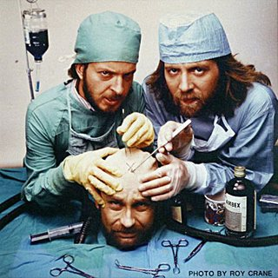
الجراحة Surgery
1
الخزعة وحدها يمكن أن تستخدم:
  الآفة ليست قابلة للاستئصال الجراحي Lesion is not Amenable to Resection.
  لا يمكن إزالة كمية هامة Meaningful Amount من النسيج الورمي.
  الحالة السريرية العامة Overall Clinical Condition للمريض لا تسمح بالجراحة.

Slide 14
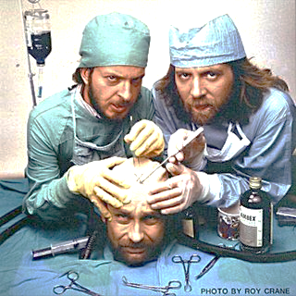
الجراحة Surgery
2
للمرضى المشخصين حديثاً بورم دبقي خبيث (بما في ذلك GBM و الورم النجمي الكشمي Anaplastic Astrocytoma), ينصح بالاستئصال الجراحي الأقصى Maximal Surgical Resection مترافقاً مع المحافظة على الوظيفة العصبية أكثر من الخزعة (Grade 1B).
على الرغم من أن الاستئصال التام مفضل طالما كان ممكناً, الاستئصال تحت التام Subtotal Resection أو حتى الخزعة التجسيمية الموجهة Stereotactic Biopsy يمكن أن تكون مطلوبة بناء على موضع و امتداد الورم.

Slide 15
العلاج الشعاعي Radiotherapy (RT)
استخدام أشعة مؤينة لقتل الخلايا الورمية و الحد من انتشارها مع أقل خطر ممكن للاعضاء المجاورة و الانسجة السليمة المحيطة
أنواع المعالجة الشعاعية
أجهزة المعالجة الشعاعية الخارجية
  الكوبالت CO-60 (أشعة غاما)
  المسرعات الخطية (الكترونات - فوتونات (x
  السيلكترون (cyclotrons) و السنكروتون
  (synchrotrons) لتوليد النترونات-البروتونات
  الايونات الثقيلة
أشعة مؤينة
الحجم الورمي
أنسجة سليمة
عضو سليم مجاور

Slide 16
العلاج الشعاعي Radiotherapy (RT)
الكوبالت (أشعة غاما)
-طاقة 1.17,1.33 MV
-تبديل النظير المشع كل 5 سنوات
-مشكلة وقاية اشعاعية عند تبديل المنبع أو عند وقوع أي حادث يمنع عودة النظير المشع الى مكان التخزين
حقل التشعيع مربع أو مستطيل
-منطقة شبه الظل كبيرة عند حواف ساحة التشعيع (نقصان في جرعة المعالجة)
هوامش كبيرة حول الحجم الورمي
-معالجة أورام الرأس و العنق و الثدي و الاورام التي لايتجاوز عمقها 5 cm تحت سطح الجلد

Slide 17
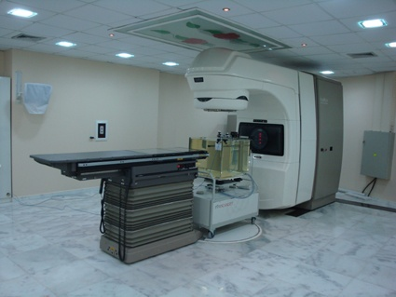
العلاج الشعاعي Radiotherapy (RT)
المسرع الخطي :
الكترونات 6-20 MeV
فوتوناتX 6MV-23MV
وقاية اشعاعية عالية
حقل تشعيع متوافق مع شكل منطقة العلاج بفضل الموجه متعدد الشفرات
منطقة شبه ظل صغيرة عند حواف ساحة التشعيع
التقليل من الهامش حول الحجم الورمي
التقليل من تشعيع الانسجة السليمة
معالجة جميع أنواع الاورام

Slide 18
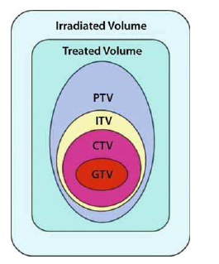
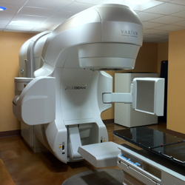
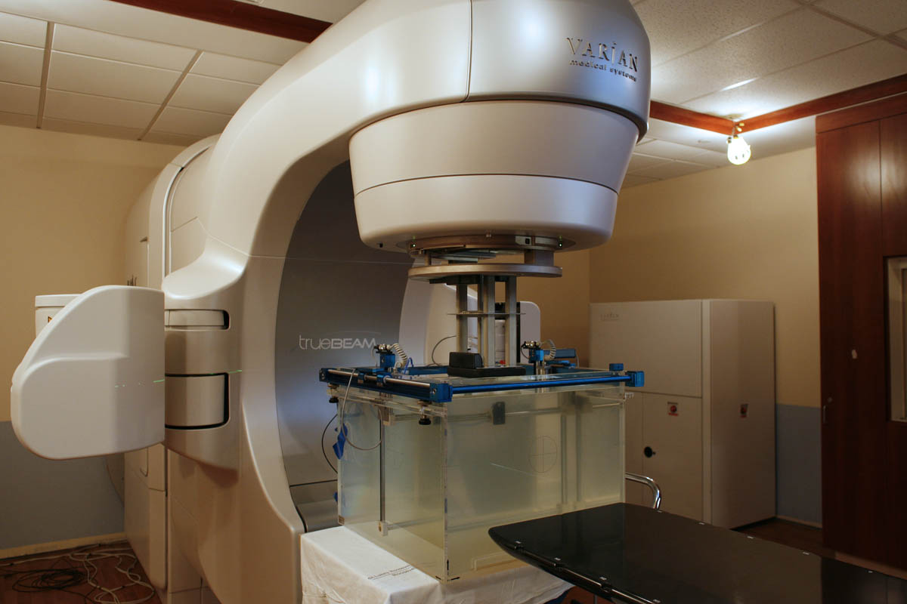
Linear Accelerator
المسرع الخطي
Planning Target Volume
Grosse Target Volume

Slide 19
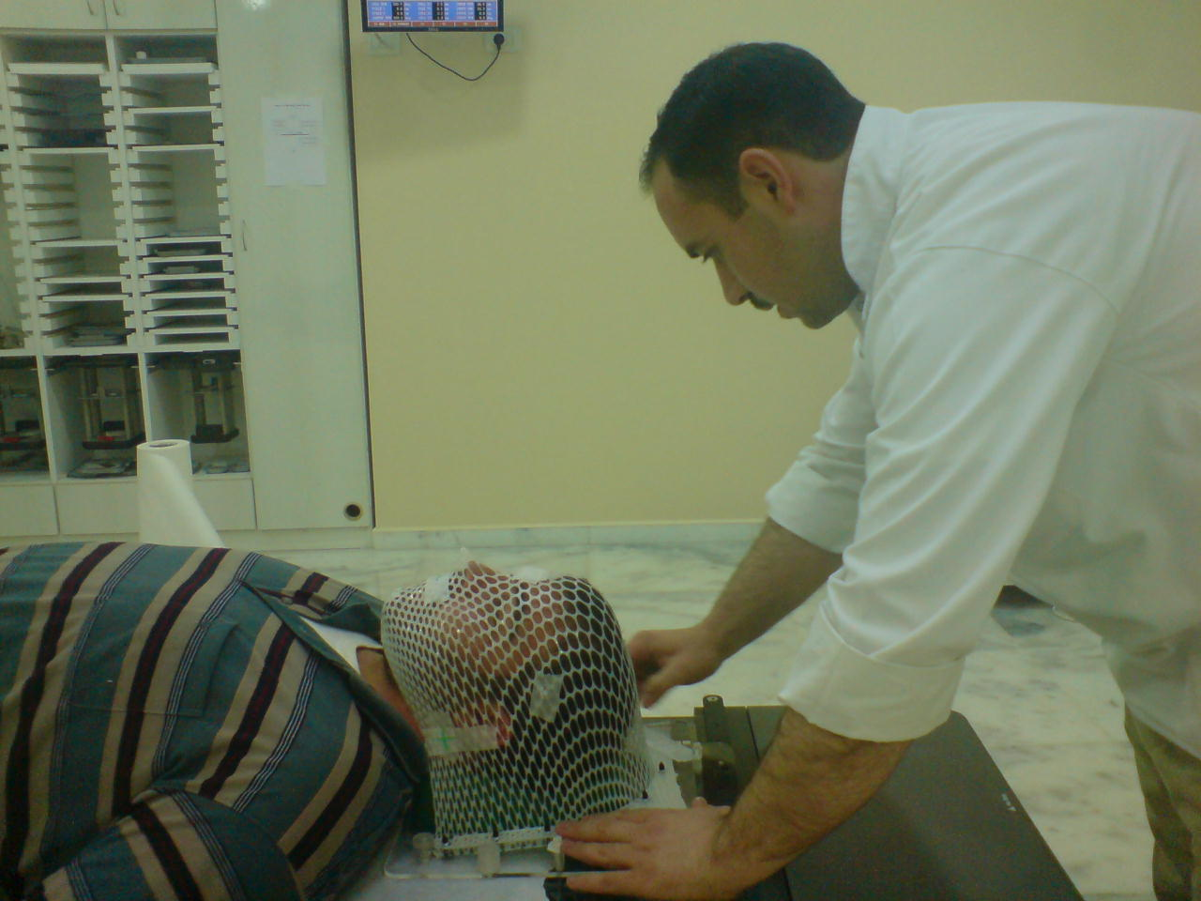
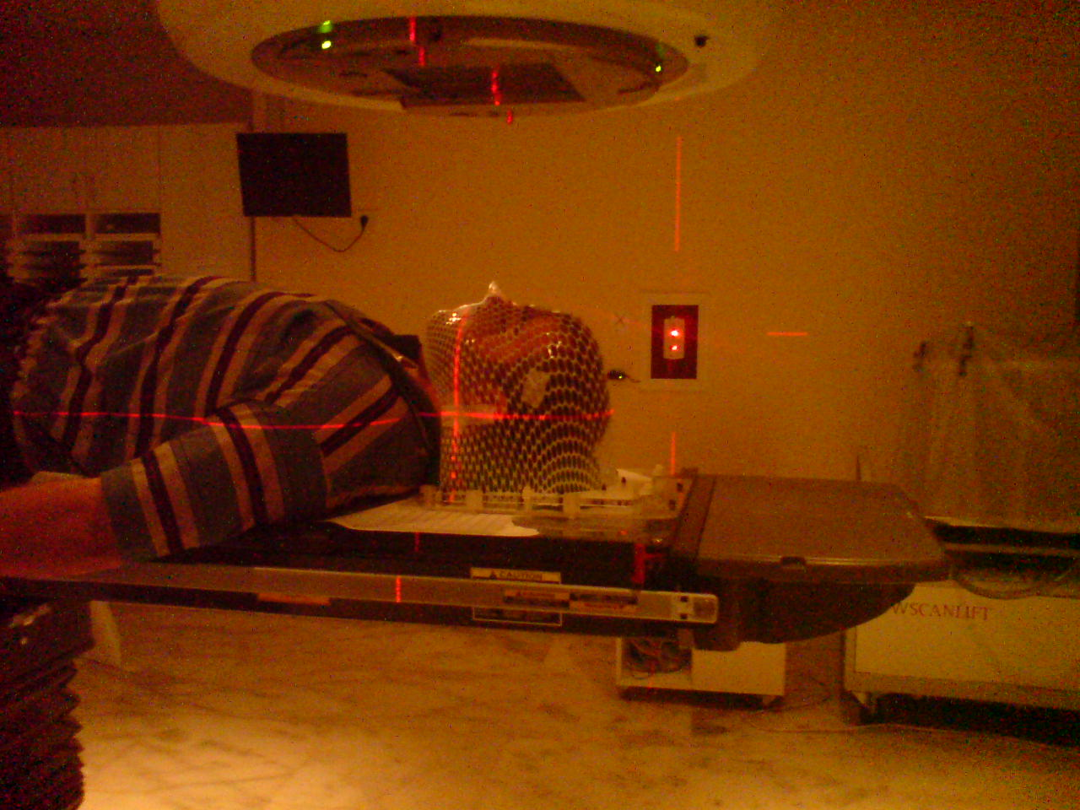
RT
علامات المحاكي
CLINAC 2100 C\D (Varian)
رأس التشعيع
ليزر صالة المعالجة

Slide 20
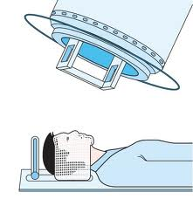
العلاج الشعاعي Radiotherapy (RT)
1
IFRT (بجرعة 60 Gy) قد حل محل WBRT, بسبب قدرته على تخفيف الآثار الجانبية على النسج الدماغية الطبيعية و كون معظم الأورام تنكس قريباً من الورم الأصلي.
للمرضى المشخصين حديثاً بـ GBM, ينصح بالمعالجة المشتركة Concomitant الشعاعية الكيماوية بعد الجراحة أو الخزعة (Grade 1A).

Slide 21
العلاج الشعاعي Radiotherapy (RT)
2
للمرضى المشخصين حديثاً بورم نجمي كشمي Anaplastic Astrocytoma, ينصح بشكل عام بالعلاج الشعاعي و الكيماوي المتزامن بعد الجراحة أو الخزعة, باستخدام نفس المقاربة المتبعة في مرضى GBM (Grade 2C).
للمرضى المسنين غير المرشحين للمقاربة المشتركة الشعاعية الكيماوية Combined Modality Approach بسبب سوء الحالة الوظيفية العامة Poor Functional Status أو المراضات المرافقة, ينصح بأشواط أقصر من RT (مثل 40 Gy في 15 تجزئة), و التي تكون أمثر ملائمة Convenient و ربما تقدم ميزة بسبب نقص السمية (Grade 2C).

Slide 22
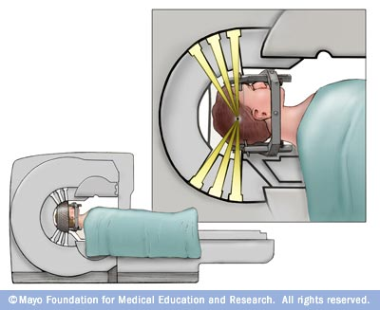
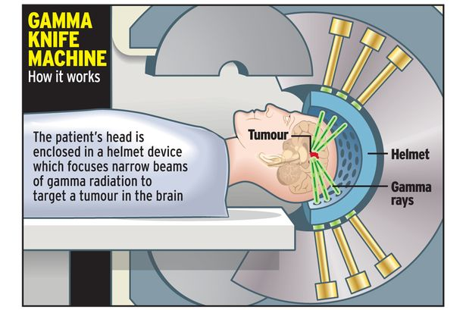
Gamma knife سكين غاما
The Gamma Knife is an advanced radiation treatment for adults and children with small to medium brain tumors, abnormal blood vessel formations called arteriovenous malformations, epilepsy, trigeminal neuralgia, a nerve condition that causes chronic pain, and other neurological conditions.

Slide 23
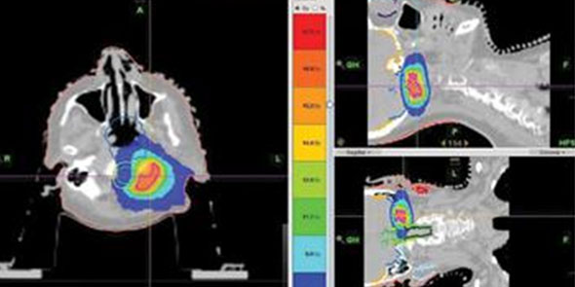
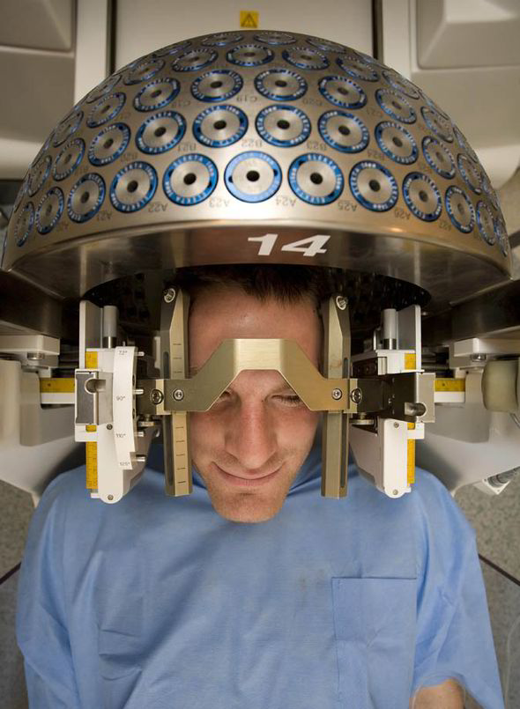
Gamma knife

Slide 24
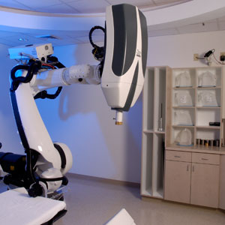
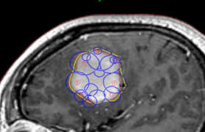
cyber knife
The CyberKnife Robotic Radiosurgery System is a non-invasive alternative to surgery for the treatment of both cancerous and non-cancerous tumors anywhere in the body, including the prostate, lung, brain, spine, liver, pancreas and kidney. The treatment – which delivers beams of high dose radiation to tumors with extreme accuracy – offers new hope to patients worldwide.

Slide 25
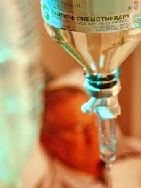
العلاج الكيماوي Chemotherapy
1
ينصح بإعطاء العلاج المتمم Adjuvant و المشارك Concomitant مع RT بالـ Temozolomide, أكثر من إعطاء الأشواط التي تحوي Nitrosourea, بسبب سهولة إعطائه و تحمله الجيد (Grade 2C).
إضافة Temozolomide ( المشارك و المتمم) إلى RT لمرضى GBM المشخصين حديثاً ينتج عنه فائدة في البقيا هامة إحصائياً و ذات مغزى سريري مع سمية إضافية قليلة.
المعالجة البدئية يمكن أن تحرض تغيرات شعاعية يمكن أن يكون من الصعب تمييزها عن الداء المترقي. الاستمرار بالعلاج المتمم بالـ Temozolomide منصوح به حتى يكون هناك دليل يثبت أن هذه التغيرات الشعاعية تمثل فعلاً ترقي ورمي.

Slide 26
Progression Free Survival
100
RT TMZ/RT
Median PFS, mo: 5.0 6.9
1-yr PFS: 9.1% 26.9%
2-yr PFS: 1.5% 10.7%
HR [95% C.I.]: 0.54 [0.45-0.64]
p <0.001
90
e
80
70
%
60
50
40
30
20
10
RT
TMZ/RT
0
(months)
0
6
12
18
24
30
36
42
N
Number of patients at risk :
RT
286
104
26
11
4
0
0
287
154
77
51
24
8
1
Stupp R et al. NEJM 2005;352:987-96.

Slide 27
Overall Survival
100
g
90
80
70
%
60
50
40
30
TMZ/RT
20
10
RT
0
(months)
0
6
12
18
24
30
36
42
N
Number of patients at risk :
286
240
144
59
23
2
0
287
246
174
109
57
27
4
Stupp R et al. NEJM 2005;352:987-96.

Slide 28
العلاج الكيماوي Chemotherapy
2
بالنسبة لمرضى الداء الناكس, ينصح بالمعالجة الجهازية بـ Bevacizumab. في دراسات Phase I, أنقص Bevacizumab من الحاجة للستيروئيدات, و ارتبط مع دلائل شعاعية على الاستجابة الورمية.
فشل Bevacizumab في إثبات أي دور له في العلاج المتمم لمرضى GBM المشخصين حديثاً مقارنة بالعلاج المتمم القياسي بالـ Temozolomide.

Slide 29
العلاج الكيماوي Chemotherapy
Nitrosureas- BCNU, CCNU
Procarbazine
Carboplatin, Cisplatin
Etoposide
Irinothecan

Slide 30
العلاجات الجهازية الهدفية Targeted Systemic Therapy.
سبيل عامل النمو البطاني الوعائي Vascular Endothelial Growth Factor (VEGF) Pathway.
Bevacizumab.
Cediranib.
Cabozanitinib (XL184).
كيناز البروتين Protein Kinase C.
المقاومة على مثبطات سبيل عامل النمو البطاني الوعائي Resistance to VEGF Pathway Inhibition.
سبيل عامل النمو البشروي Epidermal Growth Factor (EGF) Pathway.
عامل النمو المشتق من الصفيحات Platelet Derived Growth Factor (PDGF).
مثبطات الإنتغرين Integrin Inhibitors.
مثبطات نازعة أستيل الهيستون Histone Deactylase Inhibitors.
Thalidomide.

Slide 31
المقاربات الحيوية Biologic Approaches.
الإنترفيرونات Interferon's.
اللقاحات Vaccines.

Slide 32
Anther :
المعالجة الوراثية Gene Therapy.
الحاجز الوعائي الدماغي Blood-Brain Barrier (BBB).
خصائص الحاجز الوعائي الدماغي BBB Characteristics.
الحاجز الورمي الدماغي Blood-Tumor Barrier (BTB).
تخرب أو تعطل الحاجز الوعائي الدماغي BBB Disruption.
العلاج الكيماوي الشرياني Intraarterial Chemotherapy.
العلاج الكيماوي عالي الجرعة High-Dose Chemotherapy.
إعطاء الدواء ضمن الورم Intratumoral Drug Administration.
أنظمة الحامل بطيئة التحرر Slow-Release Carrier Systems.
الإيصال المعزز بالحمل Convection Enhanced Delivery (CED).
العوامل المحرضة للتمايز Differentiating Agents.
المركبات المناعية المشعة Radioimmunoconjugates.

Slide 33
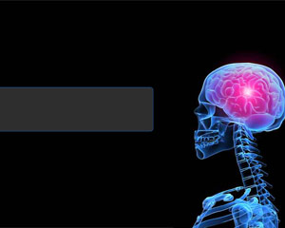
Thank You !!!

